Slide 1
게임 프로그래밍 발표
2020875033 소프트웨어학과 3학년 양현수

Slide 2
목차
소스 분석
2. 개선 부분

Slide 3
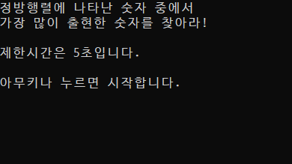
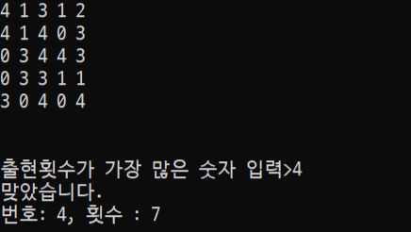
소스 분석
- 실행 화면
실행하면 나오는 화면
숫자를 입력하면 다음과 같이 종료

Slide 4
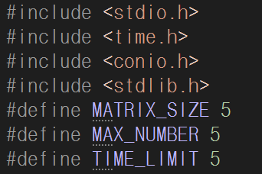
소스 분석
<stdio.h>
입출력
<time.h>
시간 관련
<conio.h>
getch(), kbhit() 사용
<stdlib.h>
난수 생성
MATRIX_SIZE
행과 열의 사이즈
MAX_NUMBER
랜덤으로 나올 수 있는 수의 값(나머지)
TIME_LIMIT
- 시간 제한

Slide 5
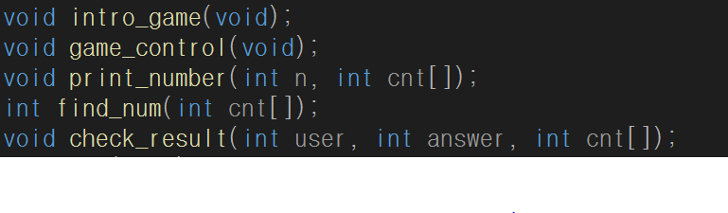
소스 분석
intro_game(void)
게임의 인트로 작성 함수
game_control(void)
게임 시작 시 나오는 화면들의 실행 함수
print_number(int n, int cnt[])
MATRIX_SIZE 크기의 난수의 행렬 작성 함수
find_num(int cnt[])
가장 개수가 많은 수 찾아주는 함수
check_result(int user, int answer, int cnt[])
- 결과를 확인하고 결과를 알려주는 함수

Slide 6
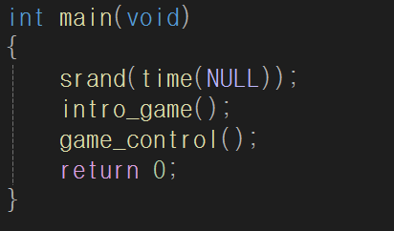
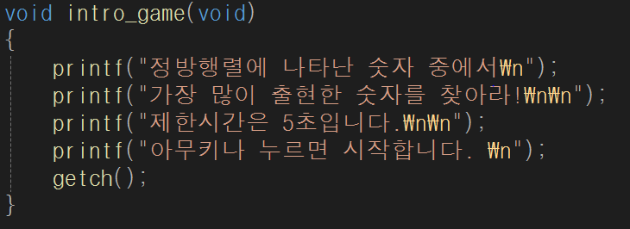
소스 분석
main 함수 분석
intro_game 함수 분석
난수 생성을 위해서 srand(time(NULL))
2. 게임 인트로 함수
3. 게임 시작 함수
게임을 시작하면 나오는 창
게임의 플레이 방식 안내
getch()를 사용해서 키를 입력 받을 때까지 대기

Slide 7
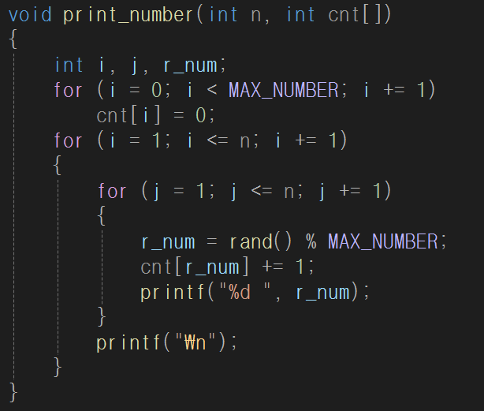
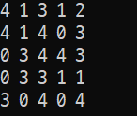
소스 분석
print_number 함수 분석
위의 화면을 만드는 함수
cnt[]
- 숫자가 화면에 나온 횟수를 저장
위의 반복문
- cnt[]를 초기화 및 생성
밑의 반복문
- n(MATRIX_SIZE) 크기의 행렬을 프린트
- cnt[] 숫자가 나온 횟수 계산

Slide 8
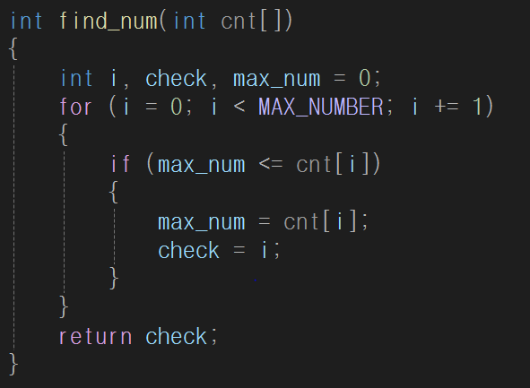
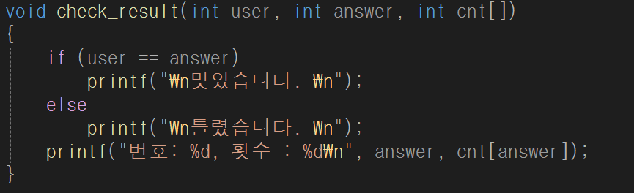

소스 분석
find_num 함수 분석
check_result 함수 분석
정답,오답을 확인하고 출력하는 함수
cnt[]를 받아서 최대 횟수의 수를 찾아주는 함수
check : 최대 횟수의 수
반복문, 조건문을 사용해서 check를 찾은 뒤 반환

Slide 9
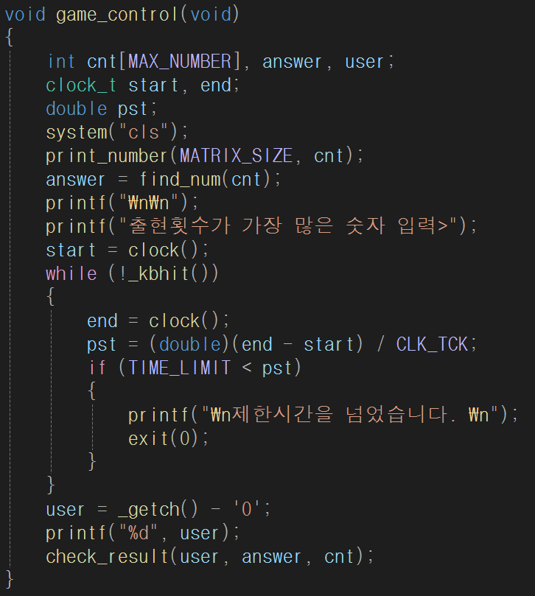
소스 분석
game_control 함수 분석
answer : 정답
user : 유저의 입력
system(“cls”) 로 인트로 화면 지우기
print_number 함수로 난수 행렬 프린트
answer에 find_num 함수로 정답 받기
반복문(키보드의 입력을 받을 때까지)
제한 시간 내에 키보드의 입력을 받기
만약 제한 시간을 넘으면 “제한시간을 넘었습니다“를 출력
getch()는 아스키 코드를 반환하기 때문에 – ‘0’ 을 하여
user 입력 변환
check_result 함수로 결과 확인

Slide 10
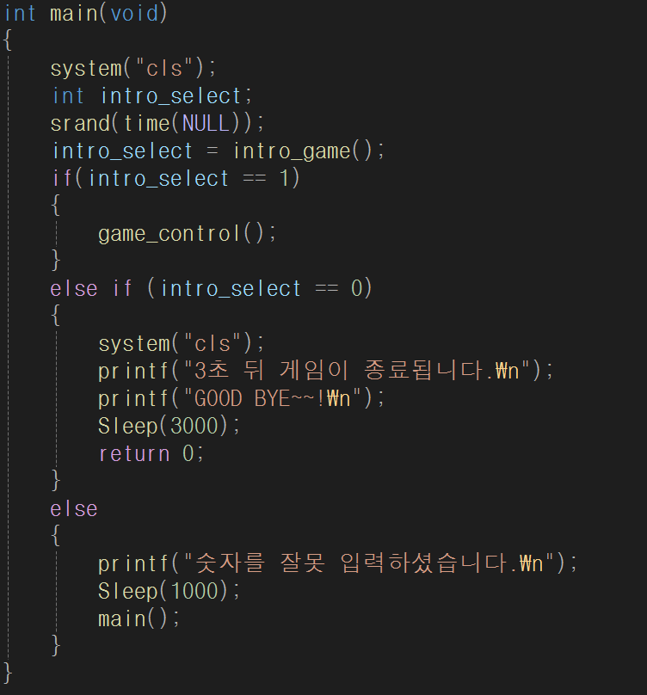
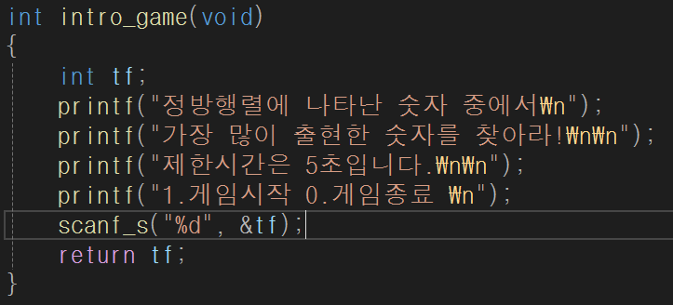
추가 기능(인트로 수정)
intro_game을 int로 수정 후 scanf로 받은 수를
반환하는 함수로 수정
main에서 intro_game의 반환값으로 게임의 시작을
정하게 해줌

Slide 11
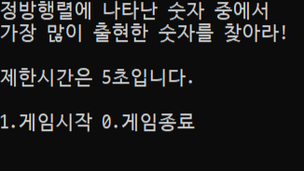
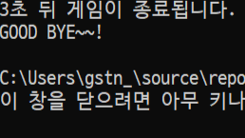
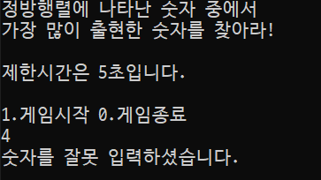
추가 기능(인트로 수정)
변경된 인트로 화면
0을 입력하면 위의 화면이 나오고
프로그램이 종료됨
0과 1이 아닌 다른 수를 입력하면
위 화면이 나오고 다시 main을 실행

Slide 12
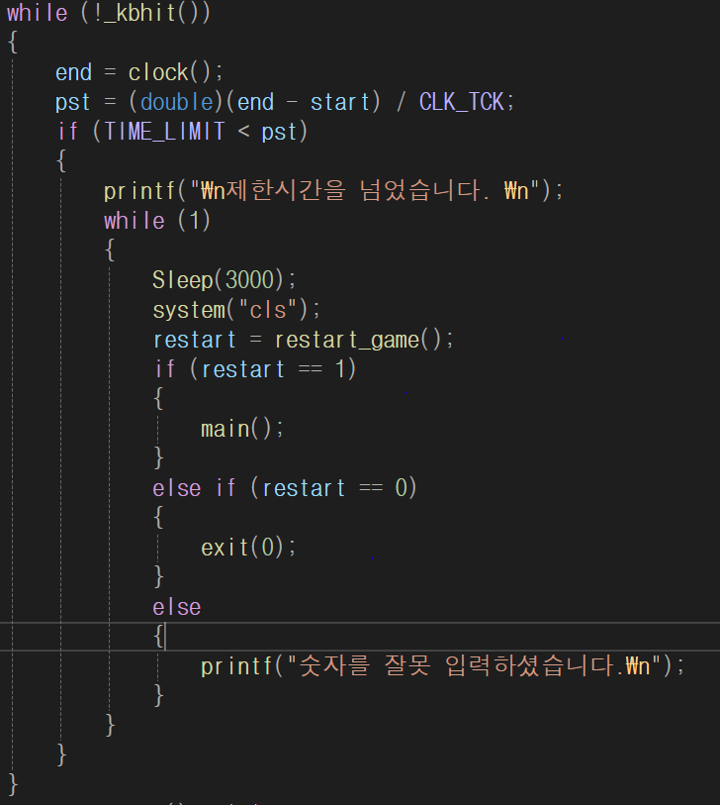
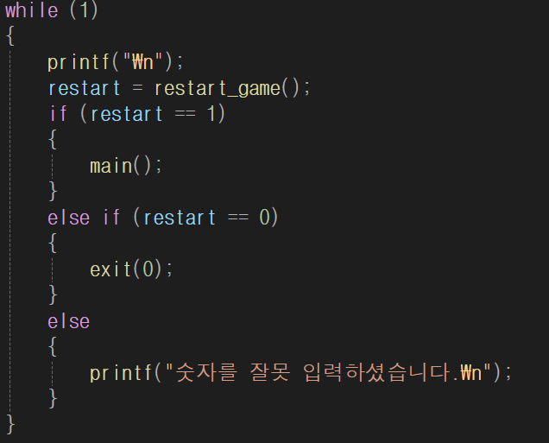
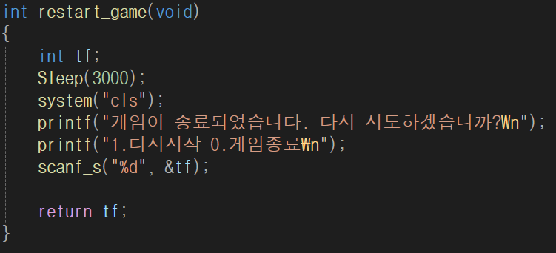
추가 기능(다시 시작)
restart_game 함수 생성
scanf로 tf 값을 받아
1을 받으면 다시 시작
0을 받으면 종료하게끔
tf를 반환
game_control 함수의 끝부분
check_result 함수로 결과 확인 후
마찬가지의 반복문,조건문으로
게임을 다시 시작하거나 종료를
정할 수 있게 함
game_control의 함수 중 일부
제한시간을 넘어가면 원래 종료
restart_game 함수를 반복문,조건문
사용으로 게임을 다시 시작하거나
종료를 정할 수 있게 함

Slide 13

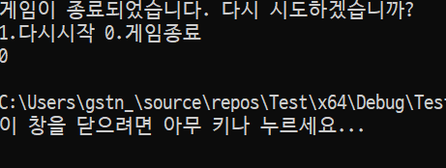
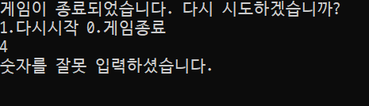
추가 기능(다시 시작)
게임 마지막에 나오는 화면
0을 입력하면 나오는 화면
1을 입력하면 나오는 화면
0과 1이 아닌 다른 수를 입력하면 나오는 화면

Slide 14
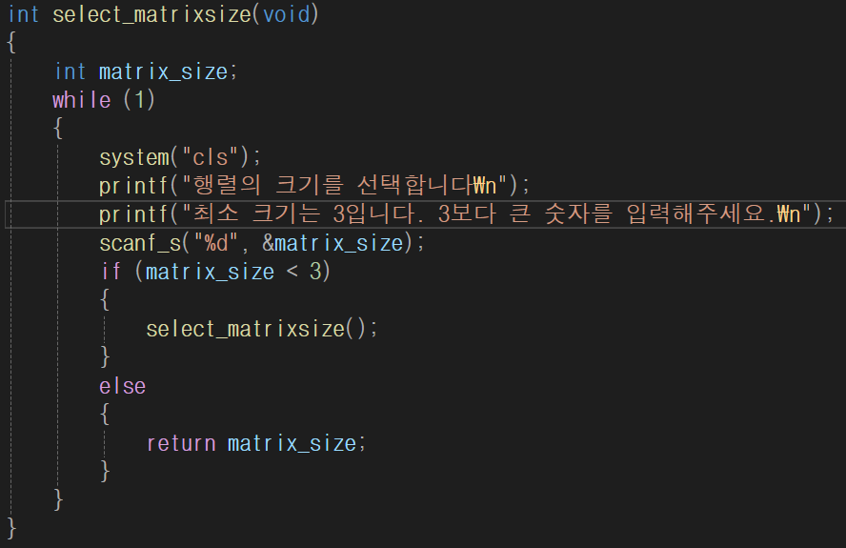
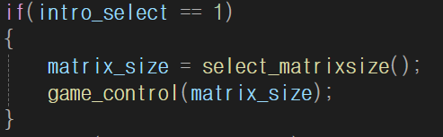
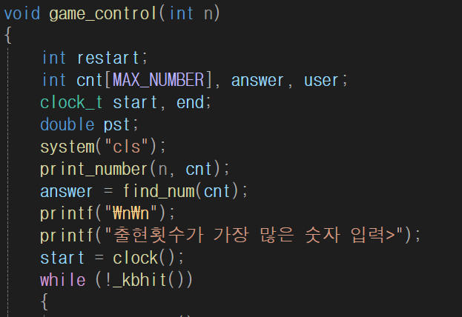
추가 기능(행렬 크기 설정)
main에서
게임을 시작하기 전 행렬 크기를 설정
game_control의 매개변수를 int로 설정 후
matrix_size의 값을 받아 print_number에 사용
select_matrixsize 함수
matrix_size를 5로 고정하지 않고 3보다 큰 숫자로
행렬의 크기를 정하게 해준다.

Slide 15
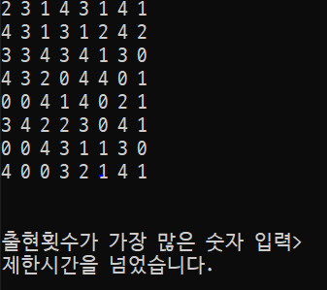
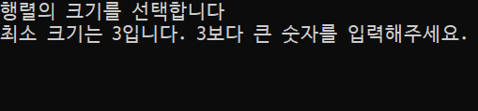
추가 기능(행렬 크기 설정)
인트로에서 게임 시작 후 나오는 화면
행렬 크기를 8로 입력해서 나오는 화면

Slide 16
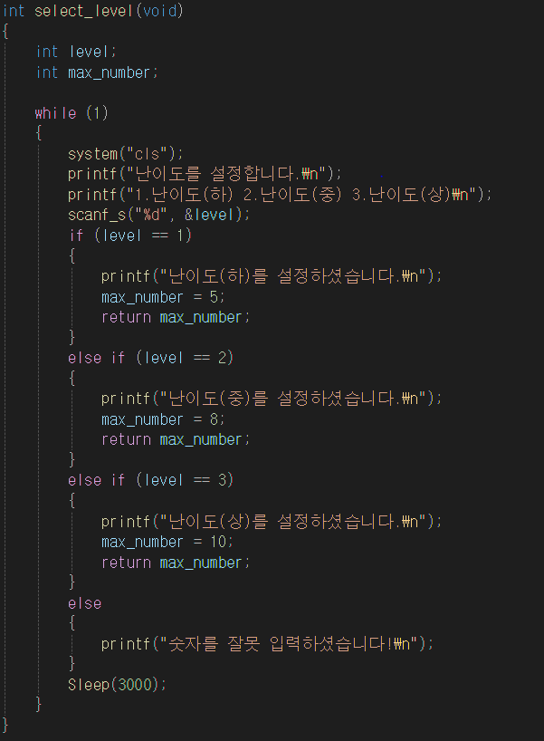
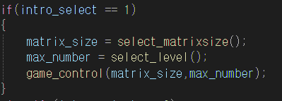
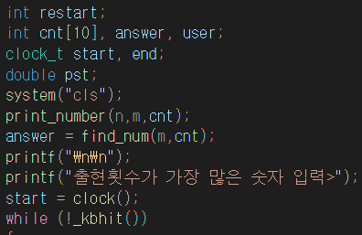
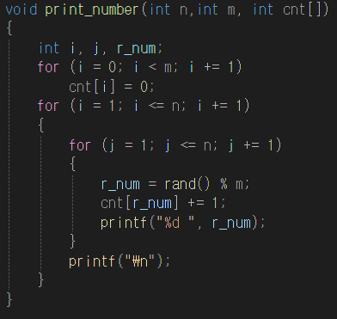
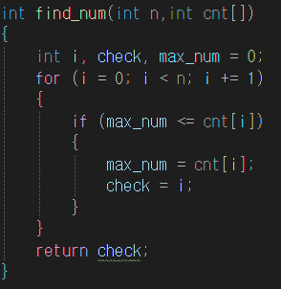
추가 기능(난이도 설정)
원래 있던 MAX_NUMBER를 삭제하고 변경점들
난이도 상,중,하를 설정하는 함수
하 = MAX_NUMBER가 5
중 = MAX_NUMBER가 8
상 = MAX_NUMBER가 10
max_number를 반환

Slide 17
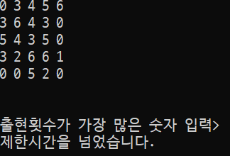
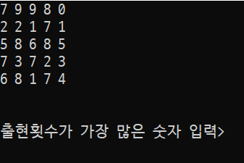

추가 기능(난이도 설정)
난이도 설정 화면
난이도 중을 선택했을 때 화면
난이도 상을 선택했을 때 화면

Slide 18
변경점 1. 인트로 수정 2. 재시작 추가 3. 행렬 크기 설정 4. 난이도(숫자 개수) 설정

Slide 19
감사합니다.

